Slide 1
2024内培展示
北京大学金融科技协会
比赛复现组成员
2024-12-20

Slide 2
目录
任务定义
超额短期收益预测
特征释义
市
场
相
关
逆向工程获取权重
价格波动性
短期收益率特征
成交量特征
价差特征
……
LGBM
特征重要性筛选
348特征
任务介绍
竞价规则
连续+集合
缺失情况
PCA降维
95%方差解释力度
115特征
数据探索
截
面
特
征
五种价格相关特征
收益率与趋势特征波动性特征
流动性特征
……
特征工程
订单簿
连续竞价
(立即成交)
分布情况
Lasso
针对剩余主成分
进行二次筛选
模型预测
时序特征
RSI
布林带
量价相关性特征
时间统计特征
……
拍卖簿
集合竞价
(暂不成交)
Far Price
Near Price
NN
+
Tree-based
model
离群值处理
429特征
任务介绍
数据探索
特征工程
模型搭建

Slide 3
任务介绍
任务定义
超额短期收益预测
任务介绍
竞价规则
连续+集合
数据探索
特征工程
订单簿
连续竞价
(立即成交)
StockWAP_{t+60}：60s后的股票均价
IndexWAP_{t+60}：60s后的指数均价
值得注意的是，Index是未知的，且未给出每个stock的权重
模型预测
拍卖簿
集合竞价
(暂不成交)
任务介绍
资料来源：Optiver 2023 Trading at Close https://www.kaggle.com/competitions/optiver-trading-at-the-close/overview

Slide 4
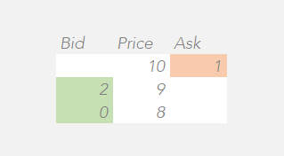
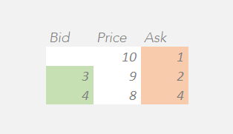
任务介绍
3：50-4：00 pm
3：50-3：55：
开始公布竞价信息
出现auctionbook+orderbook
3：55-3：58
停止接收MOC指令
3：58-4：00
停止接受LOC指令
4：00
撮合auctionbook订单，确定收盘
任务定义
超额短期收益预测
Orderbook
任务介绍
竞价规则
连续+集合
数据探索
特征工程
订单簿
连续竞价
(立即成交)
模型预测
Auctionbook
拍卖簿
集合竞价
(暂不成交)
任务介绍
资料来源：Optiver 2023 Trading at Close https://www.kaggle.com/competitions/optiver-trading-at-the-close/overview

Slide 5
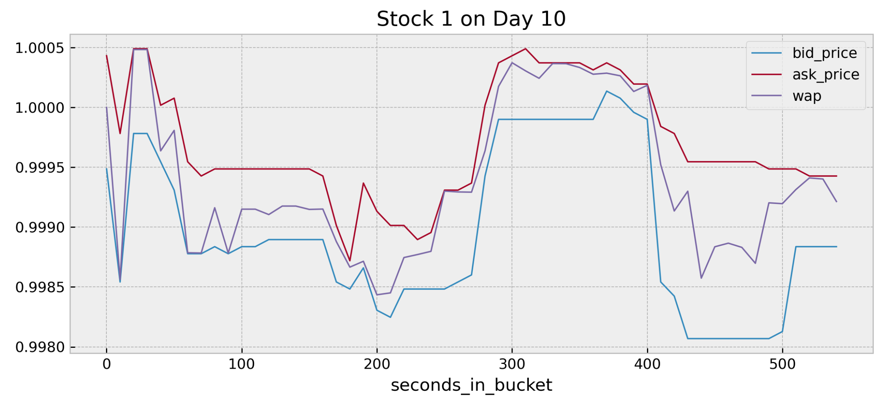
数据探索
[bid/ask]_price: 非拍卖书中最具竞争力的买卖水平的价格。
[bid/ask]_size: 非拍卖书中最具竞争力的买卖水平的美元名义金额。
wap: 非拍卖书中的加权平均价格。
特征释义
任务介绍
缺失情况
数据探索
特征工程
分布情况
模型预测
Far Price
Near Price
离群值处理
数据探索
Orderbook
资料来源：Optiver 2023 Trading at Close https://www.kaggle.com/competitions/optiver-trading-at-the-close/overview

Slide 6
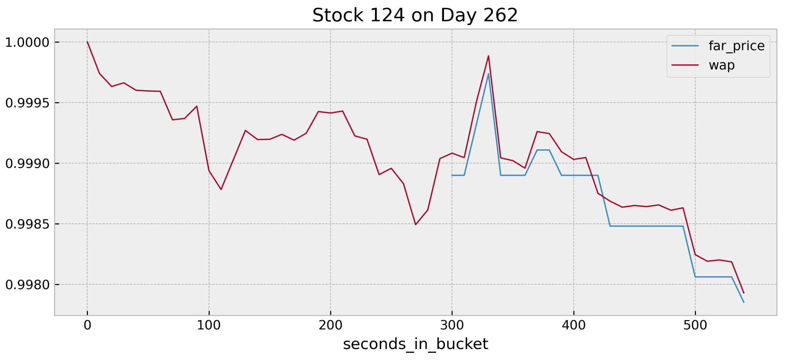
数据探索
imbalance_size: 在当前参考价格（以美元计）下的未匹配金额。
imbalance_buy_sell_flag: 反映拍卖不平衡方向的指标。
买方不平衡：1、卖方不平衡：-1、无不平衡：0
far_price: 仅基于拍卖兴趣时，将最大化匹配股份数量的交叉价格。此计算排除连续市场订单。
3*ref_pc
8
特征释义
任务介绍
缺失情况
数据探索
特征工程
分布情况
模型预测
Far Price
Near Price
离群值处理
Auctionbook
数据探索
资料来源：Optiver 2023 Trading at Close https://www.kaggle.com/competitions/optiver-trading-at-the-close/overview

Slide 7
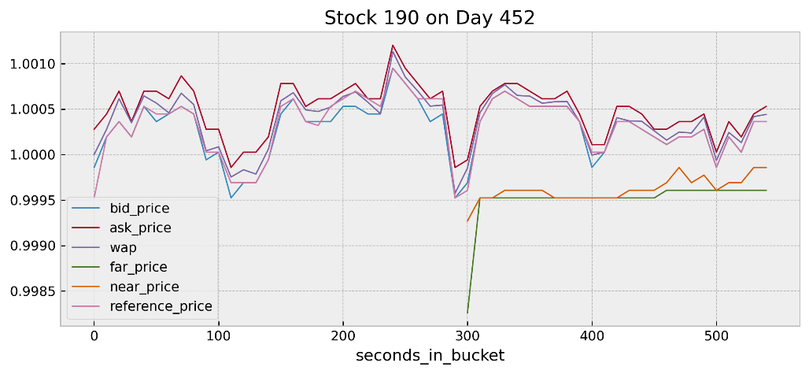
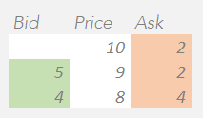
数据探索
near_price: 基于拍卖和连续市场订单时，将最大化匹配股份数量的交叉价格。
reference_price: 配对股票最大化的价格，不平衡最小化，与买卖价中点的距离最小化，按此顺序。也可以认为是介于最佳买卖价之间的近似价格。
5
特征释义
任务介绍
缺失情况
数据探索
特征工程
分布情况
模型预测
Far Price
Near Price
离群值处理
Auctionbook
数据探索
资料来源：Optiver 2023 Trading at Close https://www.kaggle.com/competitions/optiver-trading-at-the-close/overview

Slide 8
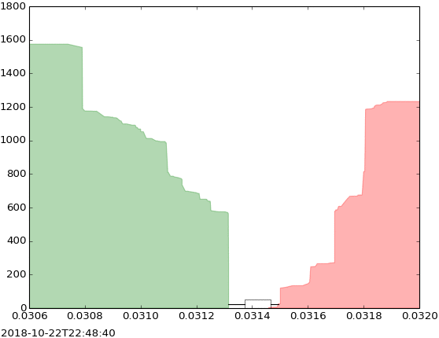
数据探索
特征释义
stock_id: 股票的唯一标识符。并非所有股票ID在每个时间区间都存在。
date_id: 日期的唯一标识符。日期ID在所有股票中是连续且一致的。
imbalance_size: 在当前参考价格（以美元计）下的未匹配金额。
imbalance_buy_sell_flag: 反映拍卖不平衡方向的指标。
买方不平衡：1、卖方不平衡：-1、无不平衡：0
reference_price: 配对股票最大化的价格，不平衡最小化，与买卖价中点的距离最小化，按此顺序。也可以认为是介于最佳买卖价之间的近似价格。
matched_size: 在当前参考价格下可以匹配的金额（以美元计）。
far_price:
仅基于拍卖兴趣时，将最大化匹配股份数量的交叉价格。此计算排除连续市场订单。
[bid/ask]_price: 非拍卖书中最具竞争力的买卖水平的价格。
[bid/ask]_size: 非拍卖书中最具竞争力的买卖水平的美元名义金额。
wap: 非拍卖书中的加权平均价格。
seconds_in_bucket: 自当天收盘拍卖开始以来经过的秒数，始终从0开始。
任务介绍
缺失情况
数据探索
特征工程
分布情况
模型预测
Far Price
Near Price
离群值处理
数据探索
资料来源：Optiver 2023 Trading at Close https://www.kaggle.com/competitions/optiver-trading-at-the-close/overview

Slide 9
数据探索
特征释义
Table 1: 数据描述性统计
任务介绍
缺失情况
数据探索
特征工程
分布情况
模型预测
Far Price
Near Price
离群值处理
数据探索

Slide 10
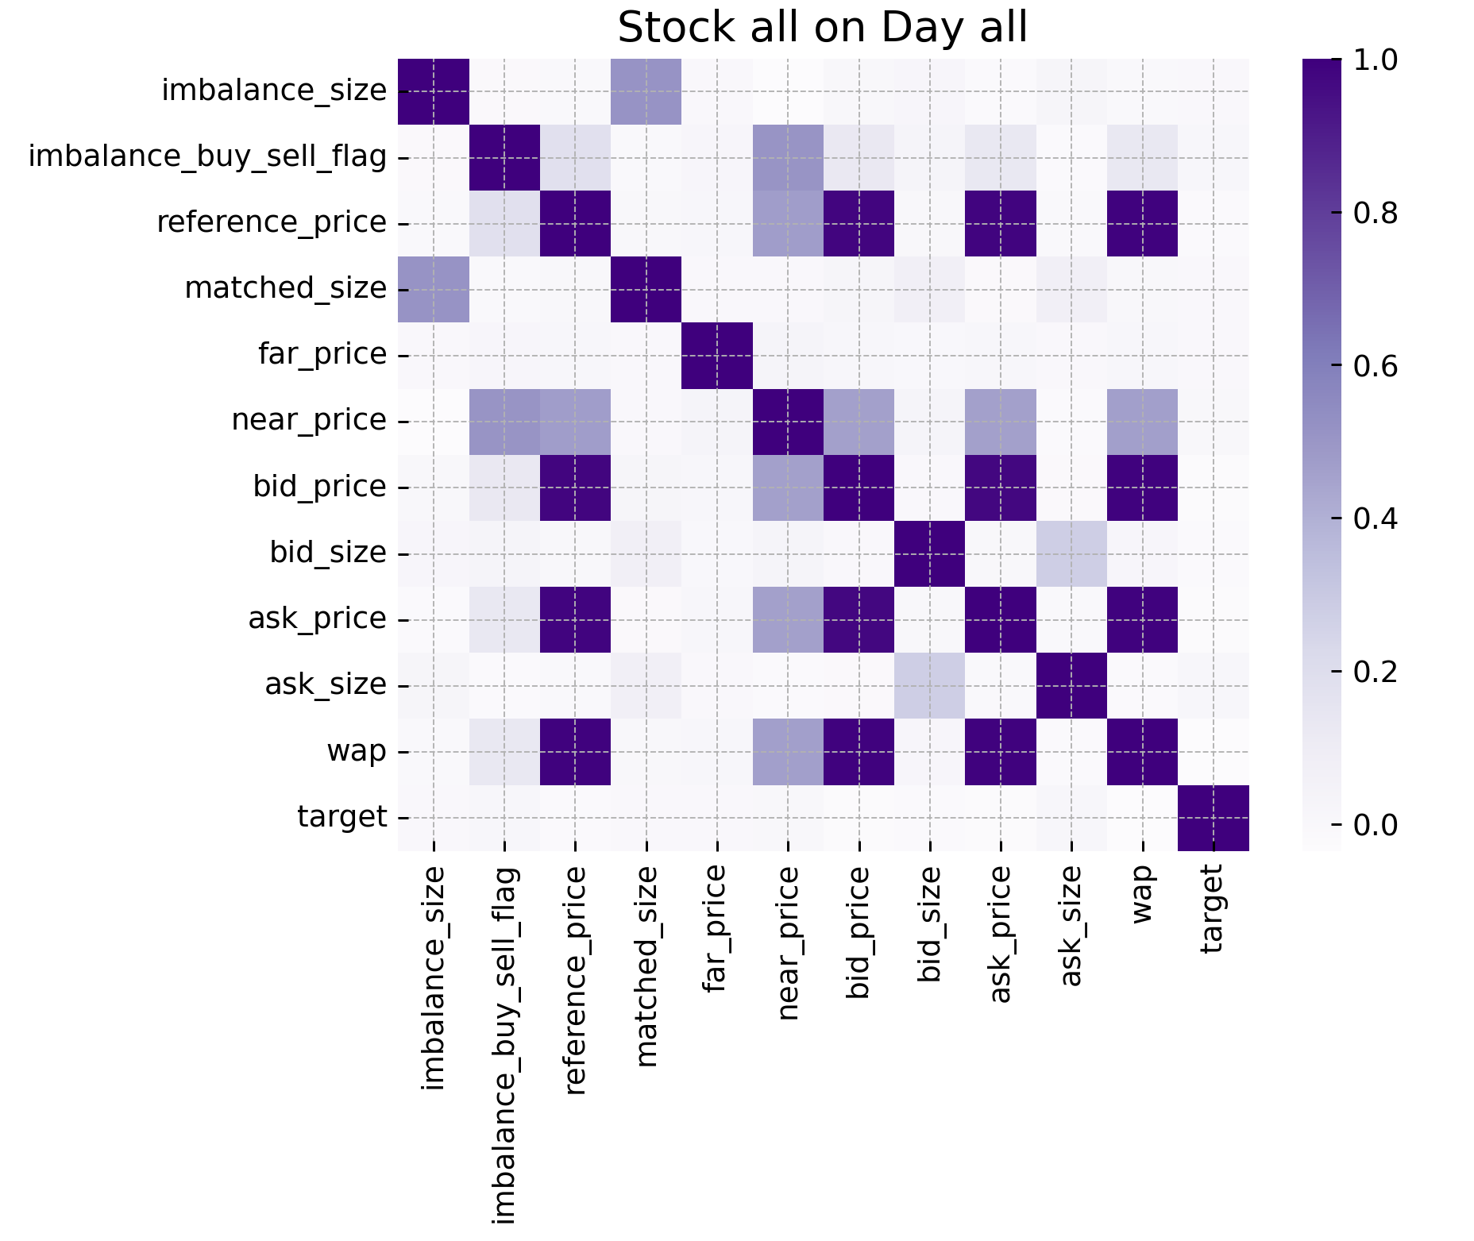
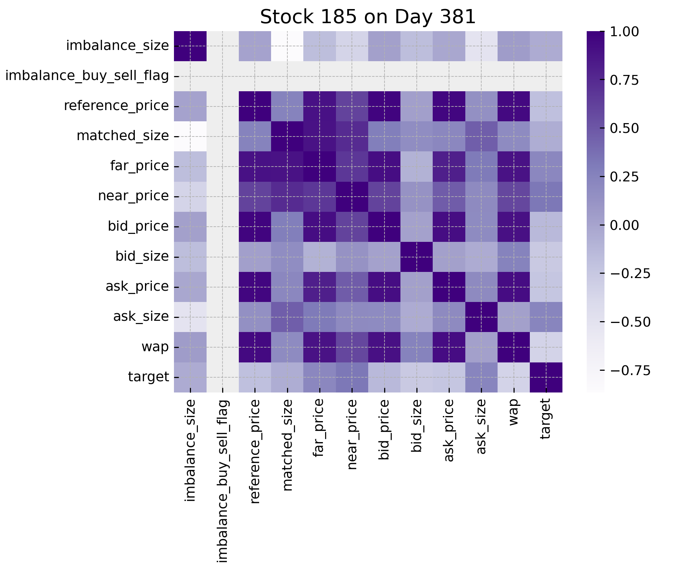
数据探索
特征释义
任务介绍
缺失情况
数据探索
特征工程
分布情况
模型预测
Far Price
Near Price
离群值处理
Figure 1: 原始特征相关热力图
数据探索

Slide 11
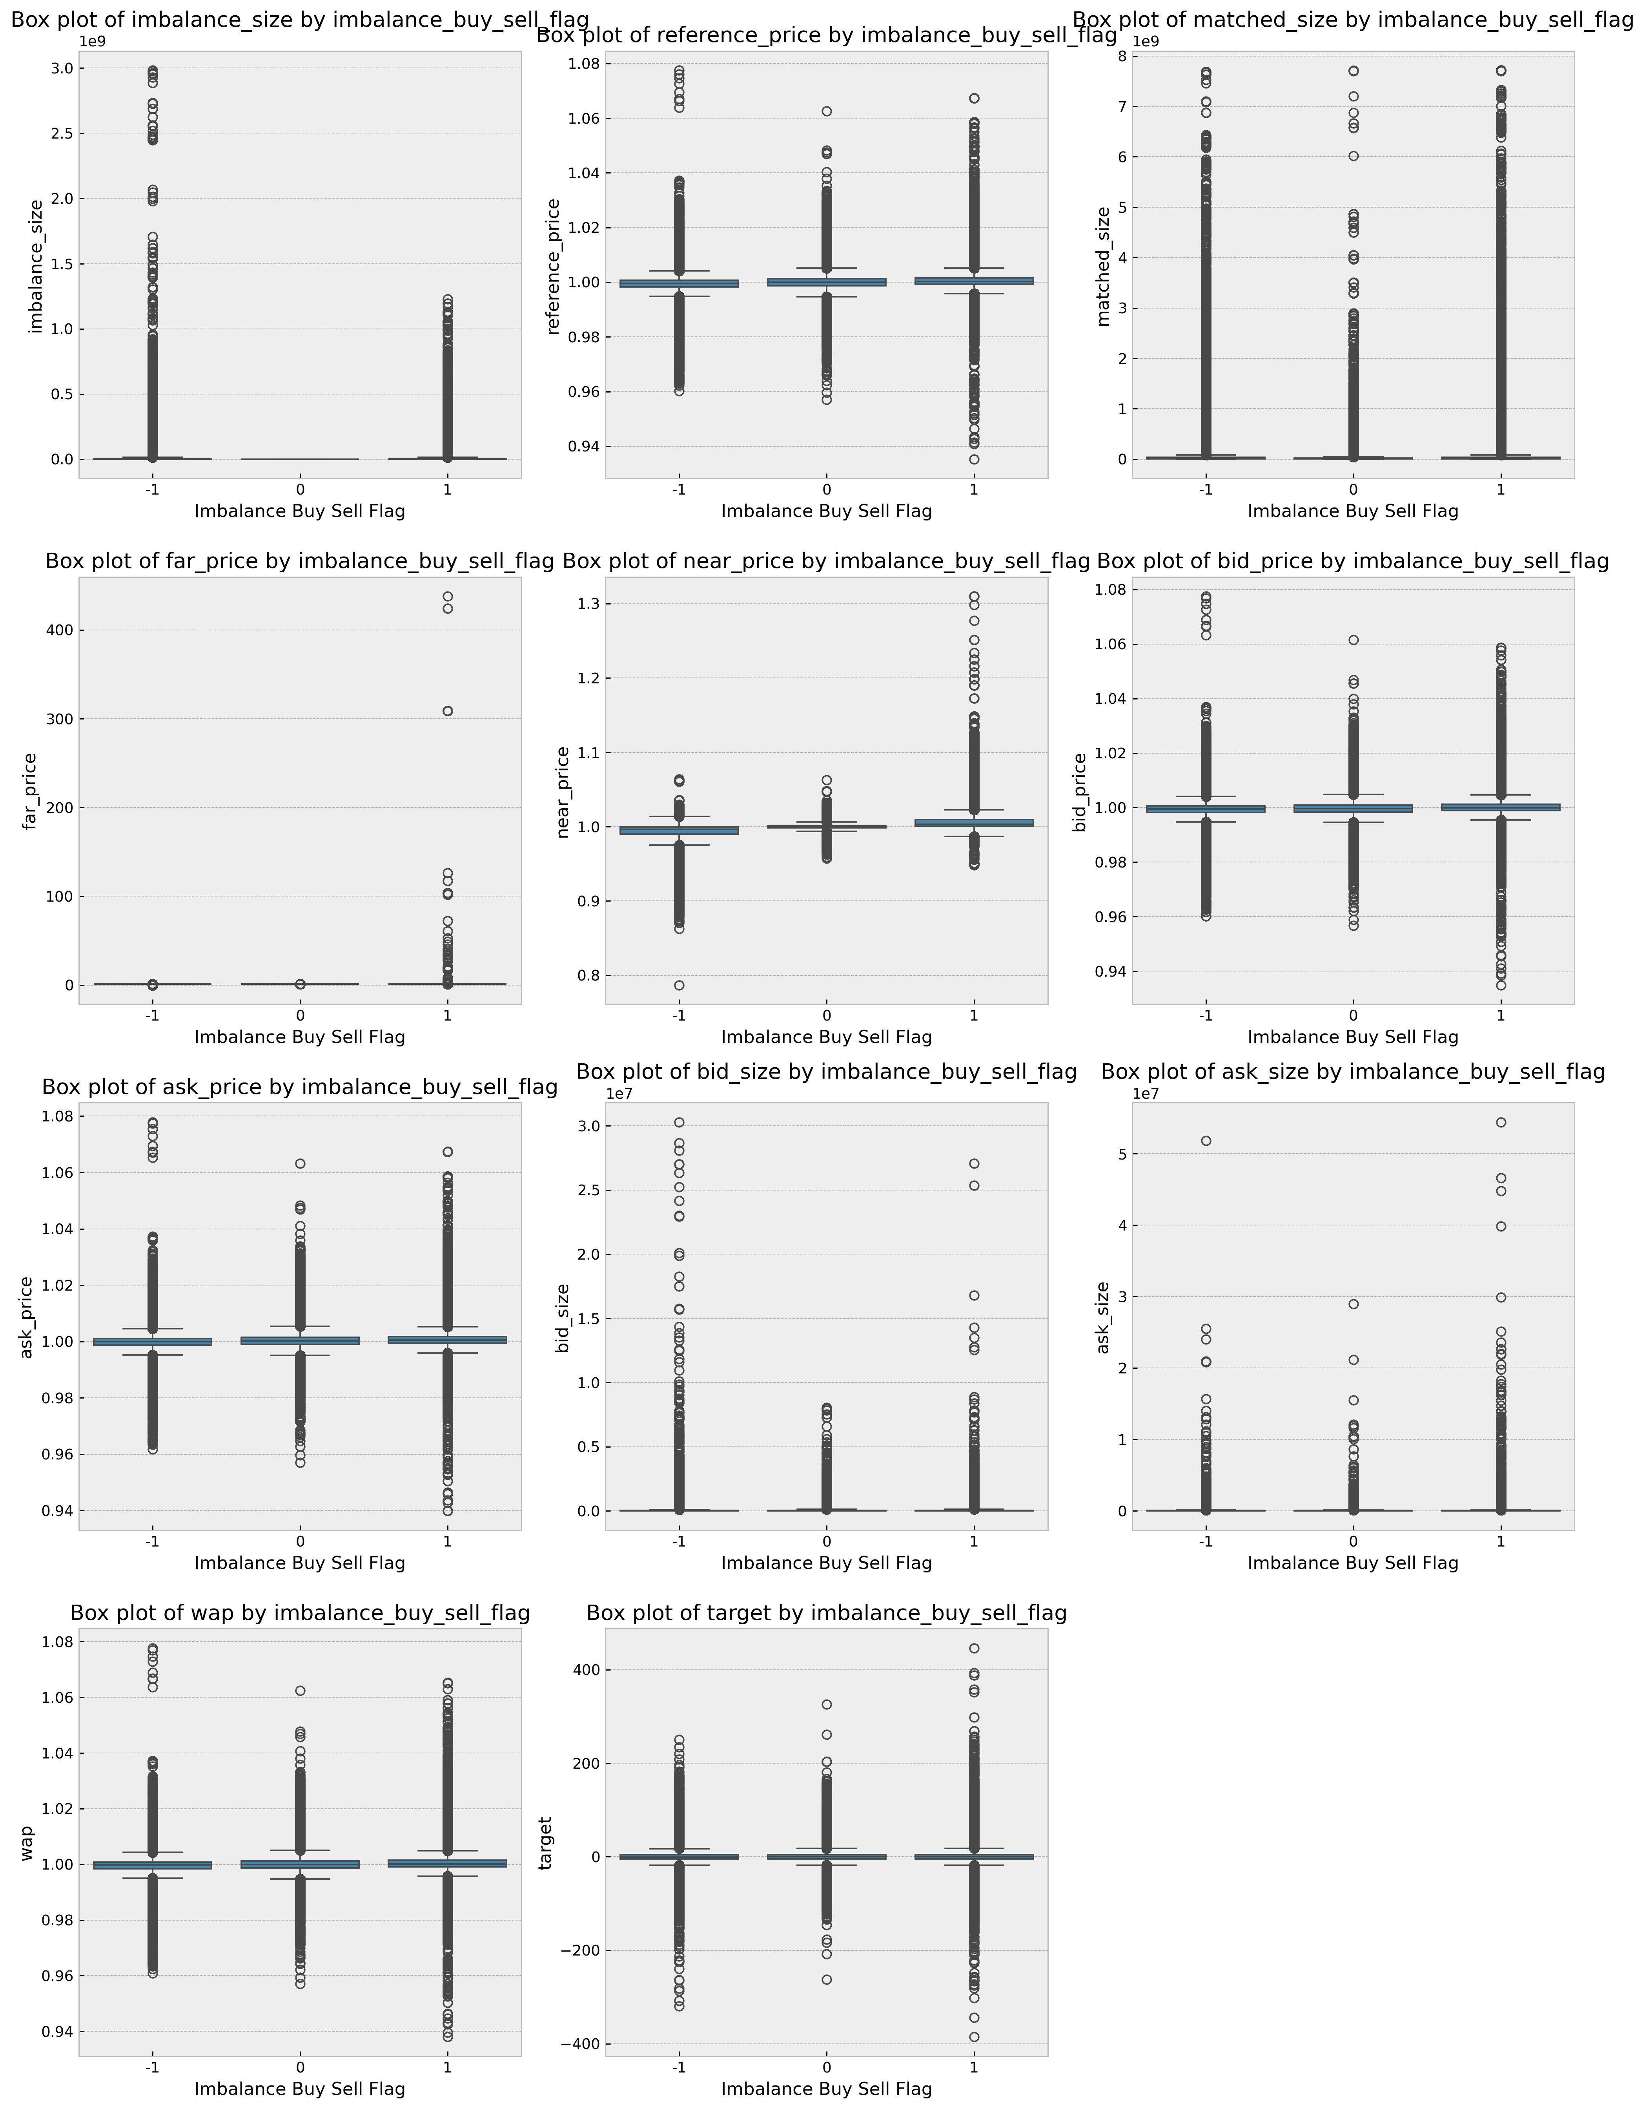
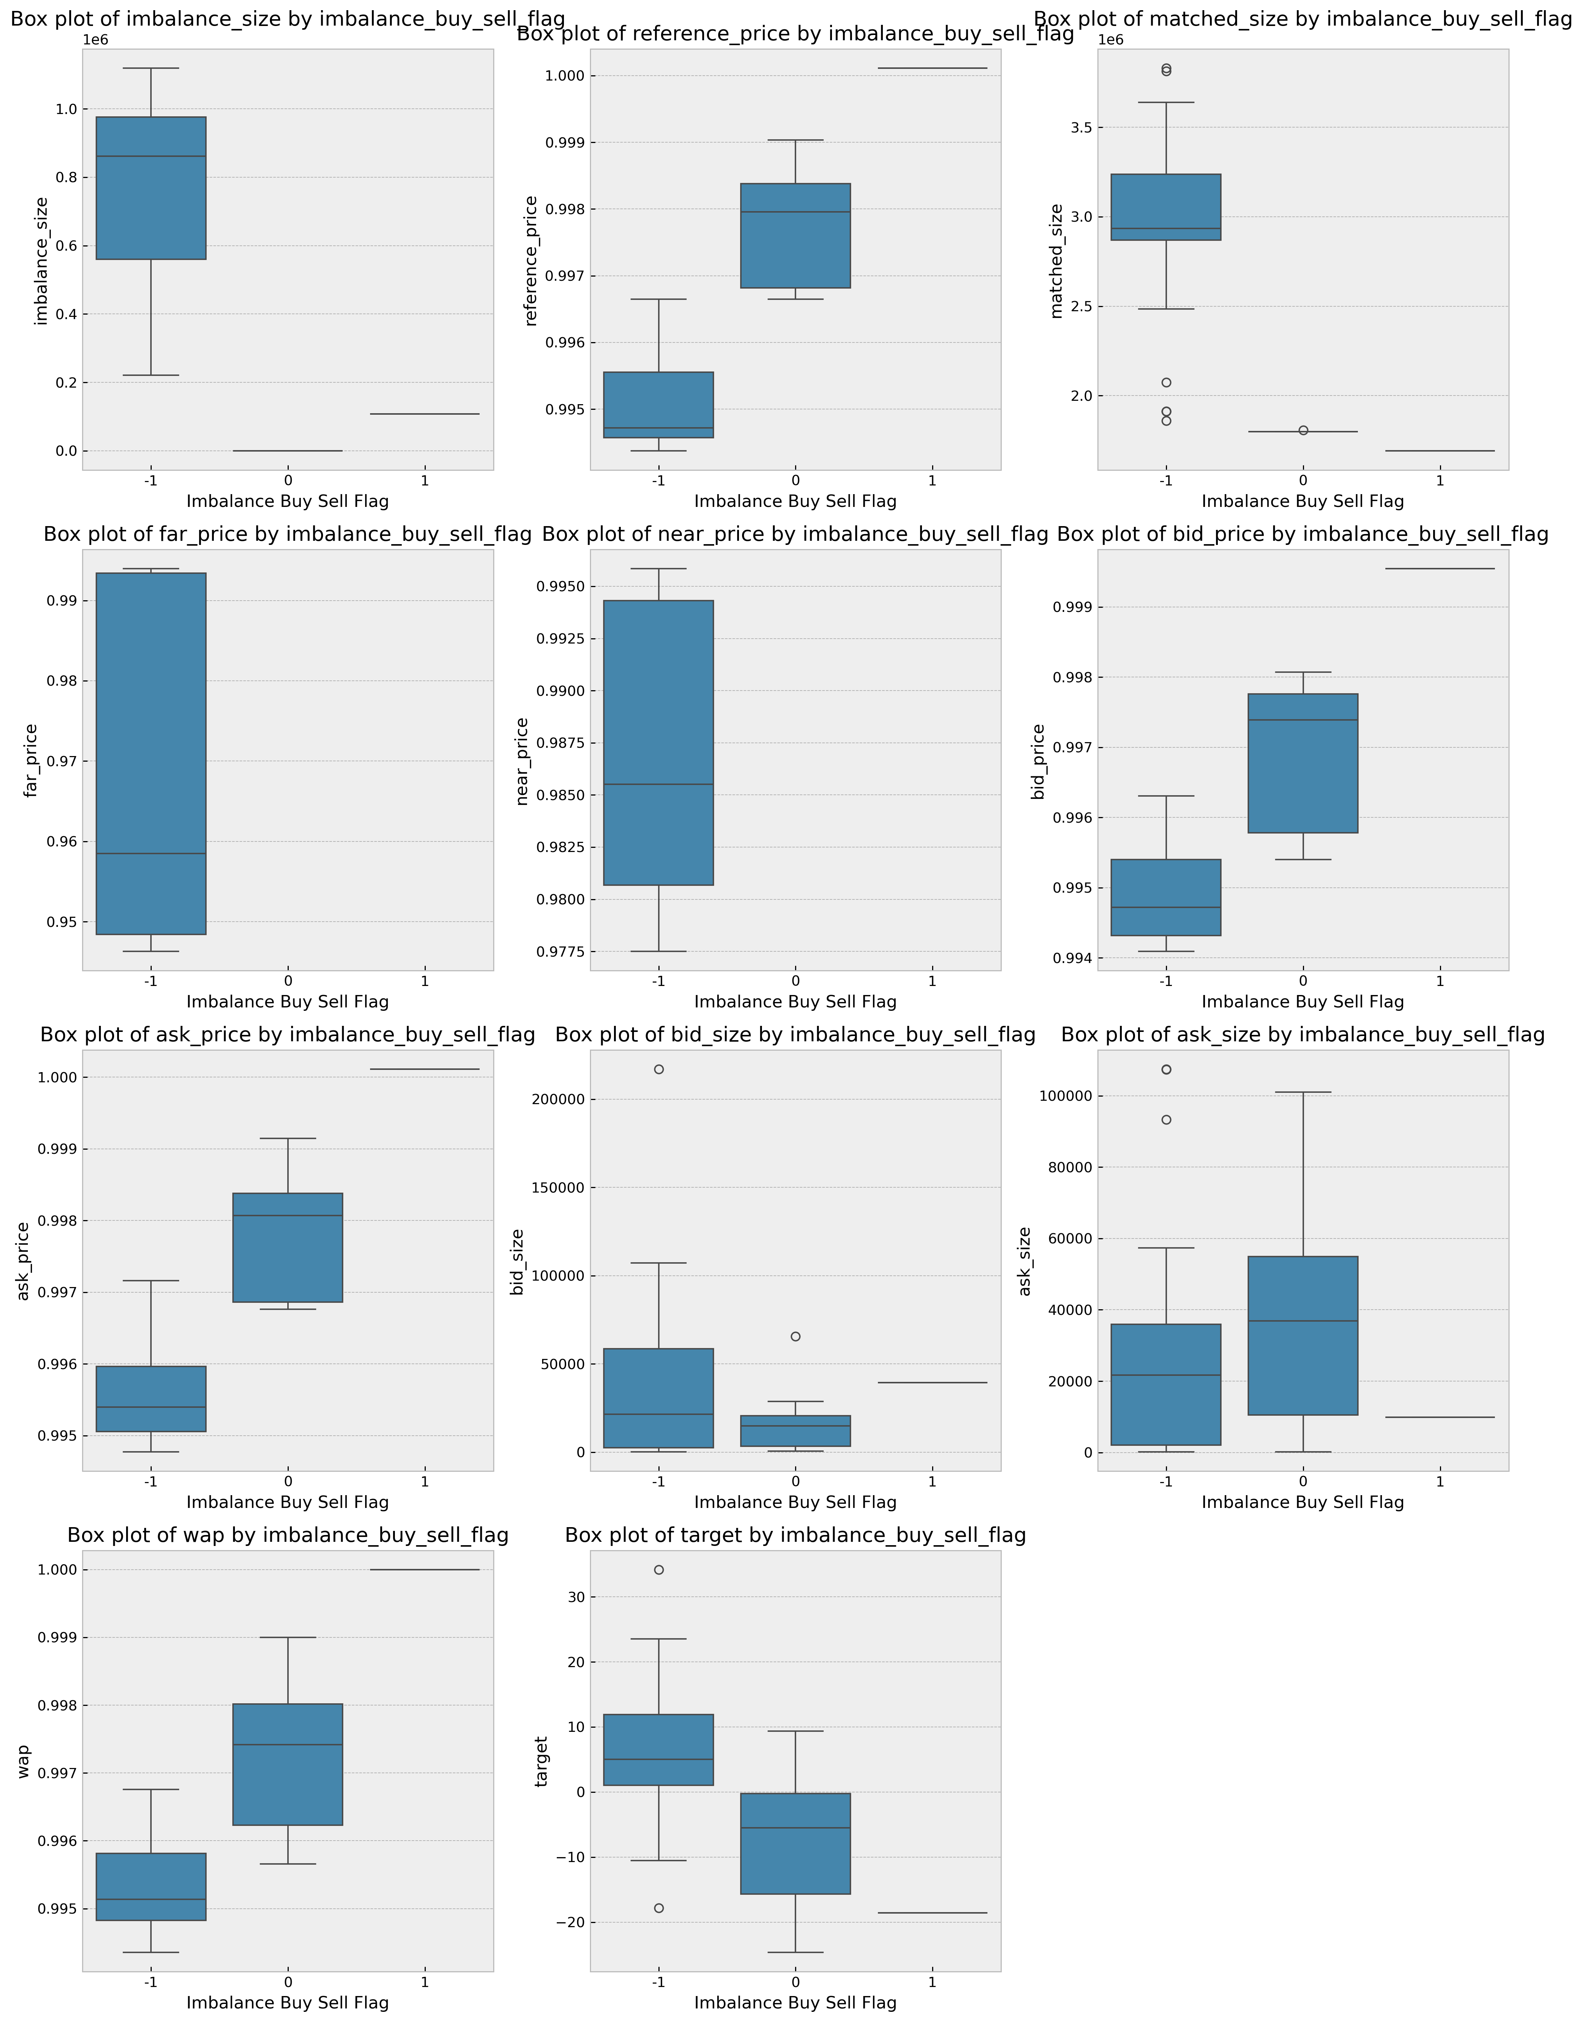
数据探索
特征释义
任务介绍
缺失情况
数据探索
特征工程
分布情况
模型预测
Far Price
Near Price
离群值处理
数据探索
Figure 2: 原始特征买卖方不平衡箱型图

Slide 12
特征工程
逆向工程获取权重
价格波动性
短期收益率特征
成交量特征
价差特征
……
通过对股票和指数收益进行线性回归来重建综合指数的权重
市
场
相
关
任务介绍
数据探索
截
面
特
征
五种价格相关特征
收益率与趋势特征波动性特征
流动性特征
……
之后针对可能的因子进行生成，并进行算子操作
真实比赛中会涉及增量学习、在线学习
且kaggle比赛一般设置推理时长限制，因而特征列不宜过多
且由于练习性质，仅生成429列，目前数据规模(5237980×429)
特征工程
模型预测
时序特征
RSI
布林带
量价相关性特征
时间统计特征
……
429特征
特征工程
资料来源：Optiver 2023 Trading at Close https://www.kaggle.com/competitions/optiver-trading-at-the-close/overview

Slide 13
特征工程
5237980*0.8，348
基于信息增益进行特征重要性筛选
348
基于方差最大原则，
树的每次分裂所使用特征
导致交叉熵损失函数的下降值
LGBM
特征重要性筛选
348特征
5237980*0.8，429
LGBM
任务介绍
PCA降维
95%方差解释力度
115特征
数据探索
PCA
特征工程
5237980*0.8，8
Lasso
针对剩余主成分
进行二次筛选
针对剩余233(348-115)主成分进行
5折Lasso回归
Opt_Alpha：0.0466
模型预测
5237980*0.8，115
95%方差解释力度
特征筛选
Lasso
Master:
Market-Guided Stock TransformER for Stock Price Forecasting
Transform全数据
5237980，123
4×Id_cols+target
模型预测
资料来源：Boruta followed by LightGBM for feature selection

Slide 14
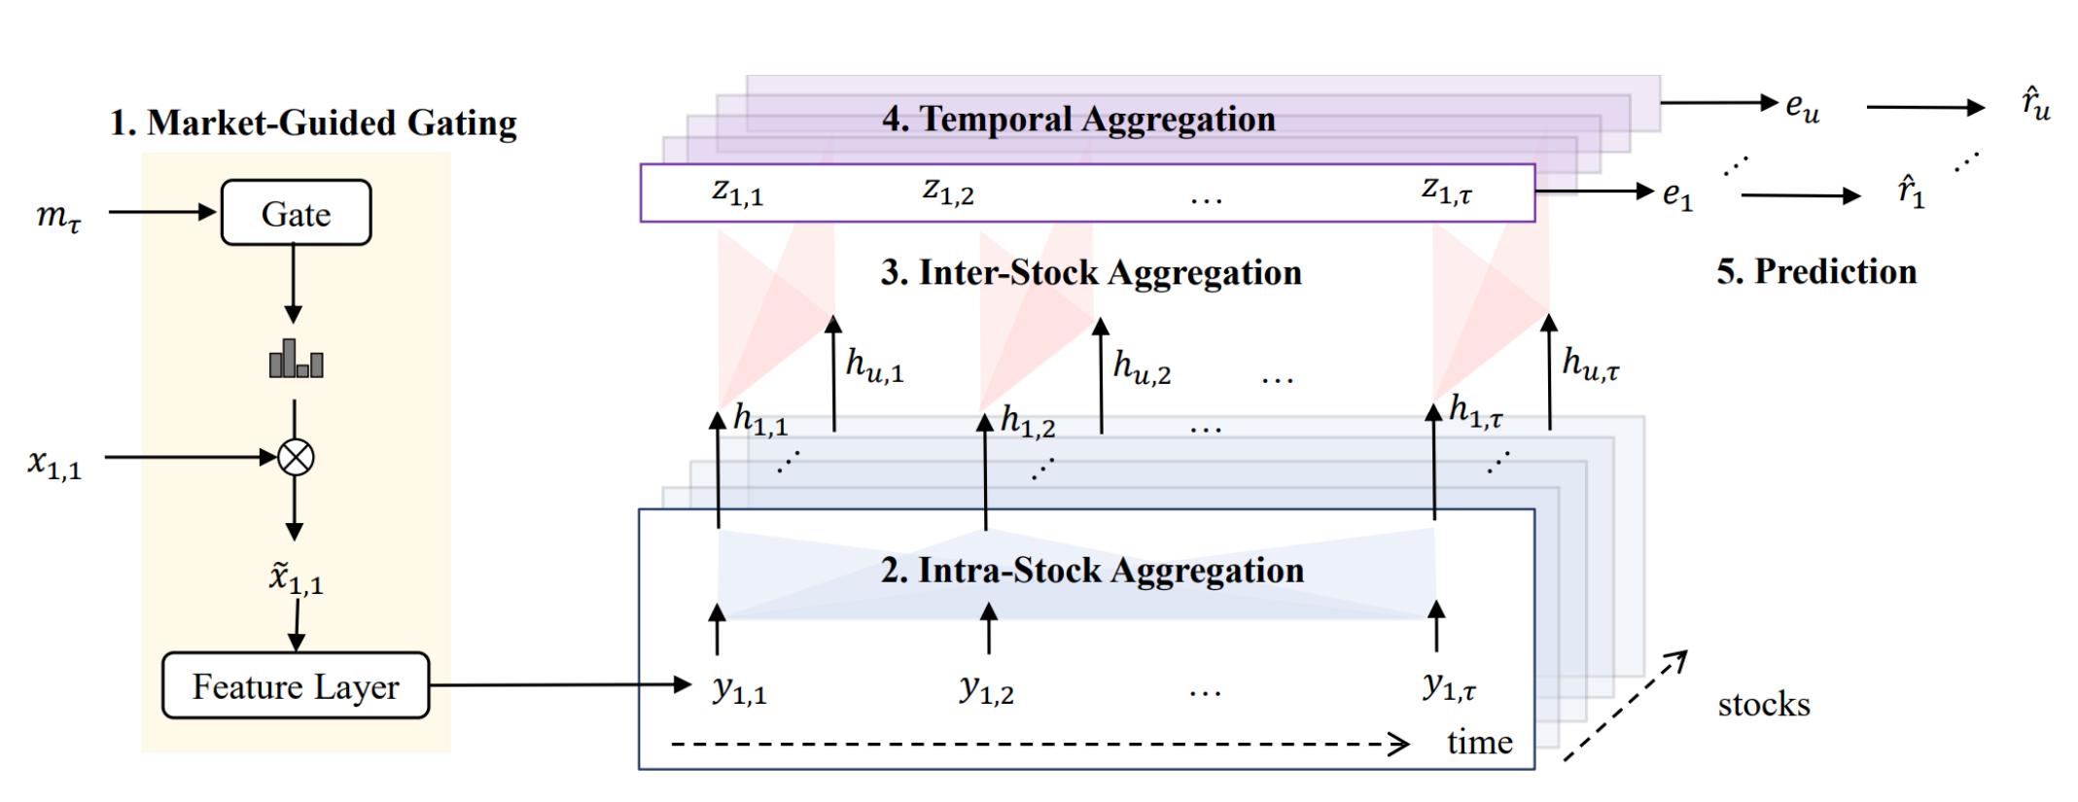
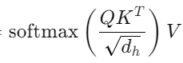
Master模型
Figure 3: Master模型架构
LGBM
特征重要性筛选
348特征
任务介绍
PCA降维
95%方差解释力度
115特征
数据探索
特征工程
Lasso
针对剩余主成分
进行二次筛选
Input→Linear→PoseEnco：
【N, T, F】→【N, T, D】 →【N, T, D】
模型预测
TAttention：
Q：【N, T, D】→【N, T, D/h】
K：【N, T, D】→【N, T, D/h】
V：【N, T, D】→【N, T, D/h】
QK^{T}：【N, T, T】
V：【N, T, T】→【N, T, D】
Master:
Market-Guided Stock TransformER for Stock Price Forecasting
SAttention：
Q：【T, N, D】→【T, N, D/h】
K：【T, N, D】→【T, N, D/h】
V：【T, N, D】→【T, N, D/h】
QK^{T}：【T, N, N】
V：【T, N, N】→【T, N, D】
模型预测
资料来源：Li, T., Liu, Z., Shen, Y., Wang, X., Chen, H., & Huang, S. (2023). MASTER: Market-Guided Stock Transformer for Stock
Price Forecasting. ArXiv, abs/2312.15235.

Slide 15
Master模型
Figure 3: Master模型架构
LGBM
特征重要性筛选
348特征
任务介绍
PCA降维
95%方差解释力度
115特征
数据探索
特征工程
模型预测
Lasso
针对剩余主成分
进行二次筛选
TemporalAttention：
计算每个时间步对当前的重要程度
不再是多头注意力机制
Master:
Market-Guided Stock TransformER for Stock Price Forecasting
Q：【N, -1, D】→【N, D, 1】(提取最后时间步的查询向量)
H：【N, T, D】× 【N, D, 1】→Lam:【N, T, 1】(当前时间步对Q的重要程度)
Lam和原始张量内积：【N, 1, T】 × 【N, T, D】 →【N, 1, D】
之后全连接预测输出【N, 1】
模型预测
资料来源：Li, T., Liu, Z., Shen, Y., Wang, X., Chen, H., & Huang, S. (2023). MASTER: Market-Guided Stock Transformer for Stock
Price Forecasting. ArXiv, abs/2312.15235.

Slide 16
Master模型
Table 4: Master模型与1stsolution模型表现对比
LGBM
特征重要性筛选
348特征
任务介绍
PCA降维
95%方差解释力度
115特征
数据探索
特征工程
模型预测
Lasso
针对剩余主成分
进行二次筛选
总结：
市场相关的特征门控机制可以简化一些特征工程的工作
尾盘阶段使用能够关注股票间瞬时影响的模型似乎优于纯截面与时序模型
Master:
Market-Guided Stock TransformER for Stock Price Forecasting
模型预测
资料来源：1st solution on Trading at Close https://www.kaggle.com/competitions/optiver-trading-at-the-close/discussion/487446

Slide 17
Master模型结果
Table 4: Master模型与1stsolution模型表现对比
LGBM
特征重要性筛选
348特征
任务介绍
PCA降维
95%方差解释力度
115特征
数据探索
特征工程
模型预测
Lasso
针对剩余主成分
进行二次筛选
总结：
市场相关的特征门控机制可以简化一些特征工程的工作
尾盘阶段使用能够关注股票间瞬时影响的模型似乎优于纯截面与时序模型
Master:
Market-Guided Stock TransformER for Stock Price Forecasting
模型预测
资料来源：1st solution on Trading at Close https://www.kaggle.com/competitions/optiver-trading-at-the-close/discussion/487446

Slide 18
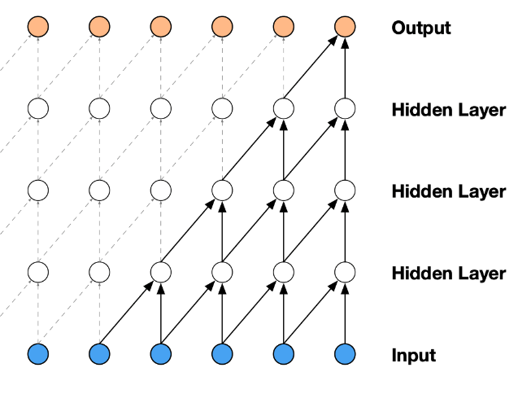


TCN模型介绍
TCN(时间卷积网络) ,把 CNN 中卷积带入时序网络中
如果结果与前 n 个时间节点有关，那么卷积层数就要有 n-1 层，这样一般会导致网络层数太多深度太深
膨胀因果卷积
膨胀因子由 dilations 参数给出，依次是 2 的倍数，膨胀因子为 [1, 2, 4, 8]）
因果卷积
膨胀卷积
资料来源：Lea, C.S., Vidal, R., Reiter, A., & Hager, G. (2016). Temporal Convolutional Networks: A Unified Approach to Action Segmentation.
ECCV Workshops.

Slide 19
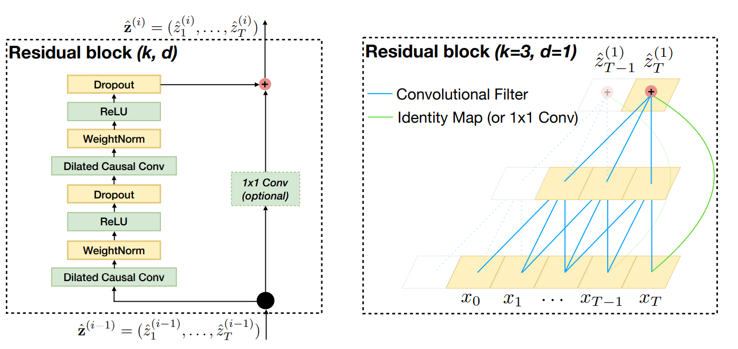
TCN模型介绍
残差块结构
整个模型深度仍然很深，为减少过深网络带来的梯度消失等问题，TCN 引入了和 ResNet 网络类似的残差块设计，将层与层之间的连接变成了残差结构，考虑到输入输出通道数可能不同，所以但通道数不同时引入了一个1*1卷积层在做相加。
资料来源：Lea, C.S., Vidal, R., Reiter, A., & Hager, G. (2016). Temporal Convolutional Networks: A Unified Approach to Action Segmentation.
ECCV Workshops.
资料来源：

Slide 20
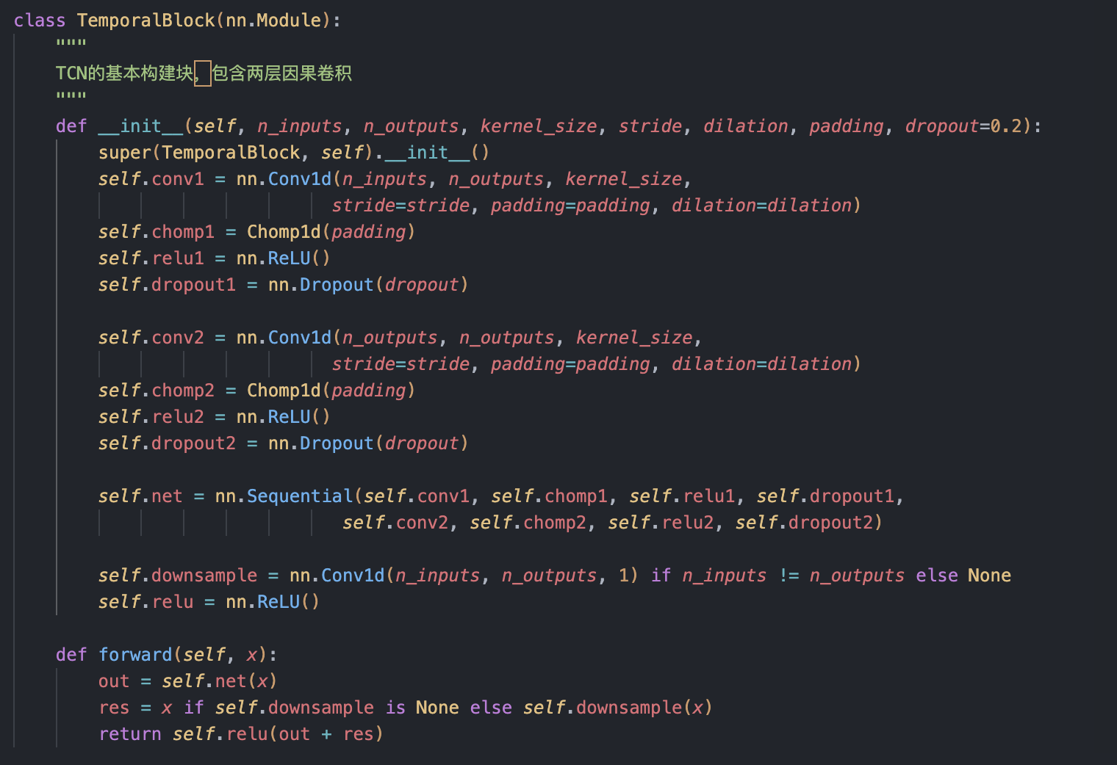
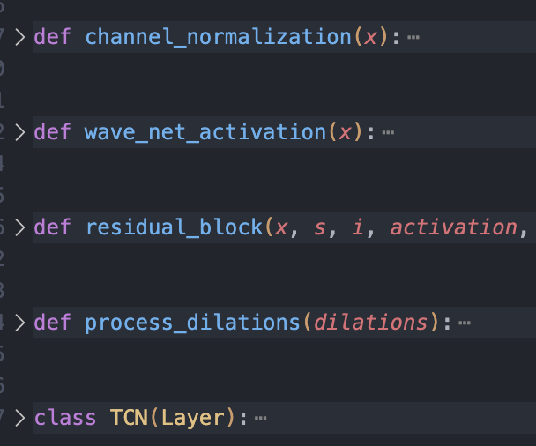
TCN模型介绍
调用模型：# from https://github.com/philipperemy/keras-tcn
涉及函数
TCNBlock

Slide 21
TCN Dataloader
TSDataSampler: qlib.data.dataset.TSDataSampler类表示时序数据采样器，TSDatasetH类prepare方法的返回结果。
该类通过索引机制获取时序数据，其接口格式与torch.data.utils.Dataset类似，包含以下方法：
___len__：获取数据集大小
__getitem__：根据索引获取时序数据
其中索引：多级索引['time_id', 'stock_id’]
由于每个时间点的时序数据都包含之前一段时间的原始数据，因此相邻时间点的时序数据中存在大量重复的原始数据，此时如果储存全部时序数据会出现严重的冗余。为了解决这个问题，该类只存储原始数据，在每次检索时根据传入的索引获取原始数据、动态构建时序数据并返回。用户传入的原始数据通常是索引为"时间点-标的对"的pd.DataFrame格式数据，为了加快检索速度，该类在初始化时将索引顺序掉换为"标的-时间点对"，并将数据格式转换为np.ndarray。
储存转换后的原始数据的字段为：
data_arr：np.ndarray类型。转换后的原始数据
data = data.drop(['row_id', 'seconds_in_bucket', 'date_id', '__index_level_0__'], axis=1)
资料来源：https://zqwang-cn.github.io/qlib-code-analysis/dataset/

Slide 22
TCN 调参训练
Loss_func, Optimizer, Early stop
修改loss_func：
Mae
Mse
IC:
def ic_loss(pred, label):
mask = ~torch.isnan(label)
pred = pred[mask]
label = label[mask]
if len(pred) == 0 or len(label) == 0:
return torch.tensor(0.0, requires_grad=True)
pred_centered = pred - torch.mean(pred)
label_centered = label - torch.mean(label)
covariance = torch.sum(pred_centered * label_centered)
pred_std = torch.sqrt(torch.sum(pred_centered ** 2))
label_std = torch.sqrt(torch.sum(label_centered ** 2))
ic = covariance / (pred_std * label_std)
return -ic # 我们希望最大化 IC，因此取负值作为损失
DTW
Huber
def huber_loss(pred, label, delta=1.0):
diff = torch.abs(pred - label)
loss = torch.where(diff < delta, 0.5 * diff ** 2, delta * (diff - 0.5 * delta))
return torch.mean(loss)
资料来源：https://zqwang-cn.github.io/qlib-code-analysis/dataset/

Slide 23
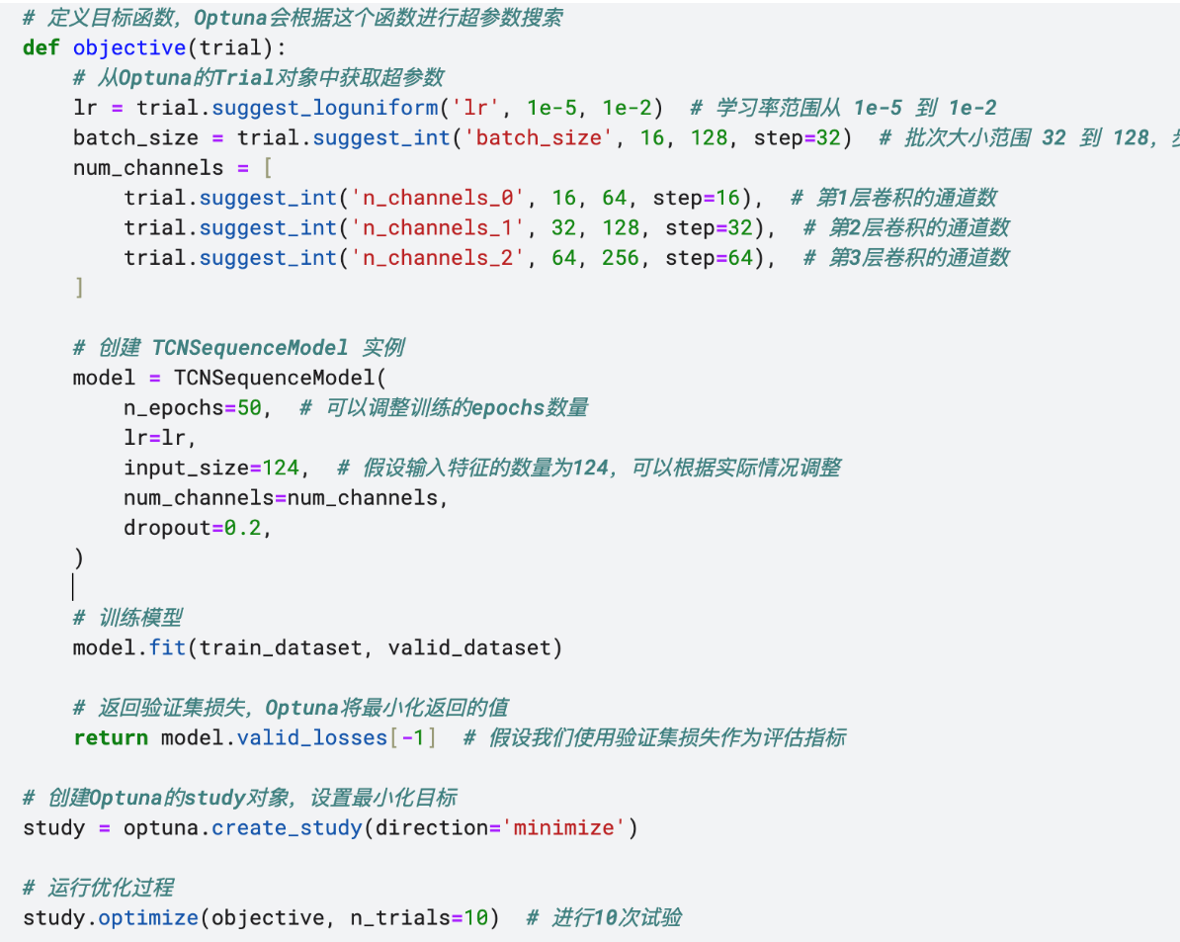
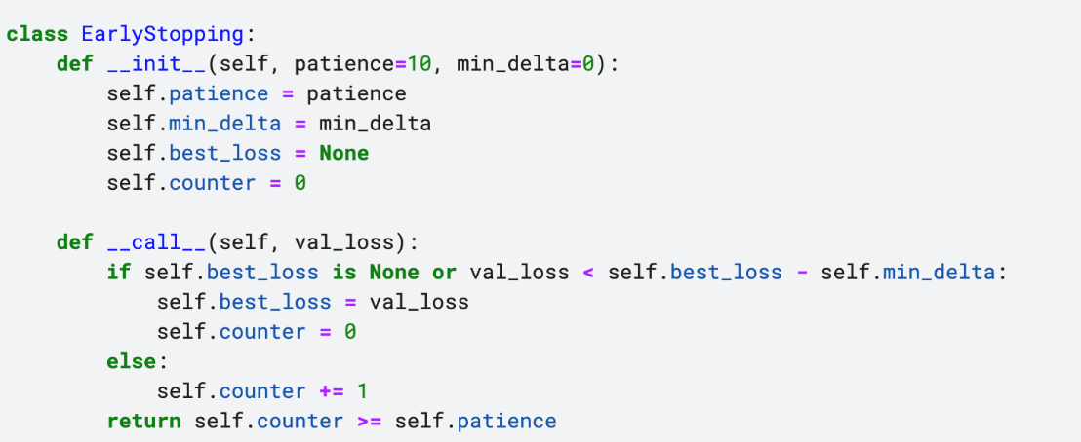
TCN 调参训练
Loss_func, Optimizer, Early stop
Early stop：连续 patience 次验证集损失没有改善（counter >= patience），返回 True，表示需要早停训练。
Optuna：batch_size/lr/num_channels

Slide 24
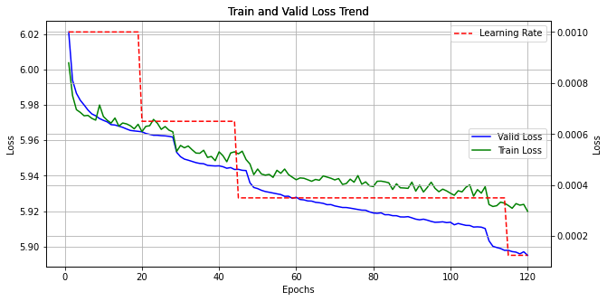
TCN 性能分析
Loss on valid/train
A small trick that turns output into zero mean is helpful：out = out - out.mean(1, keepdim=True)
资料来源：https://www.kaggle.com/competitions/optiver-trading-at-the-close/discussion/487446

Slide 25
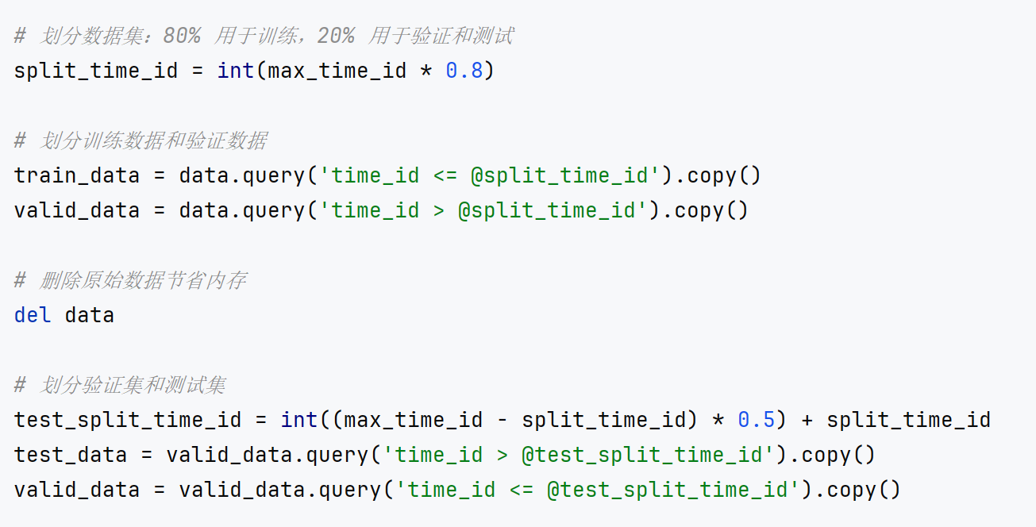
GRU/LSTM数据集划分
划分：80%训练集，10%测试集，10%验证集
步长：10个时间单位
空值填充：前后向填充
采样器：随机打乱时间顺序进行采样

Slide 26
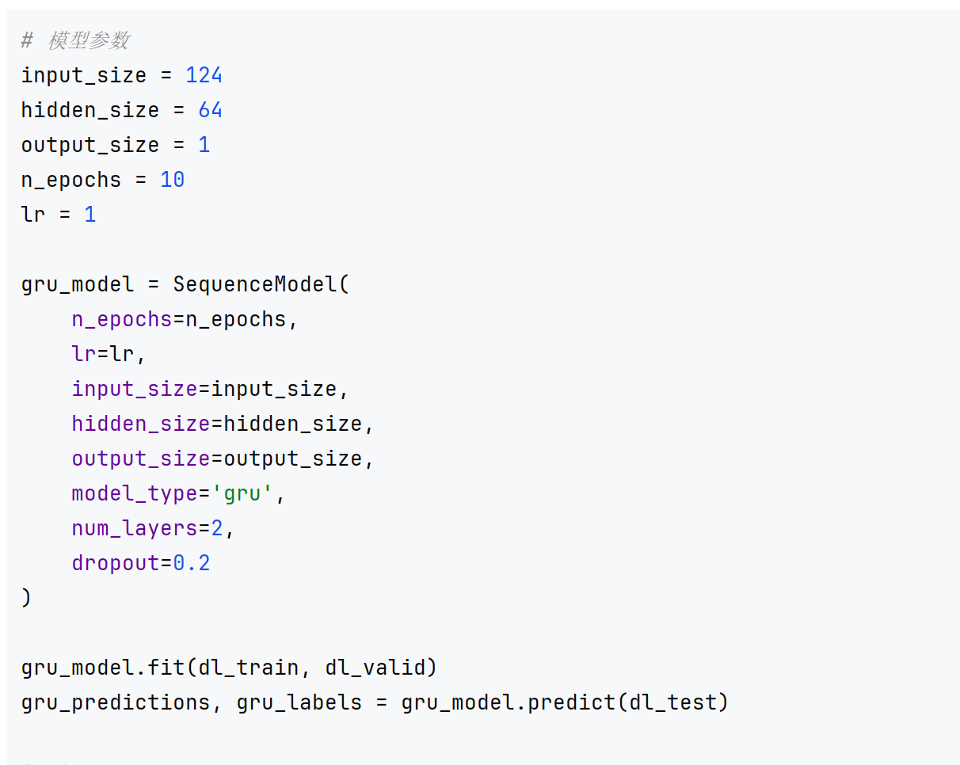
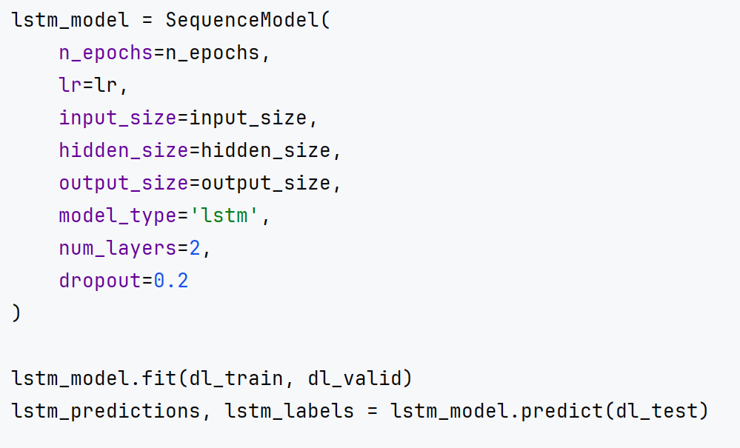
GRU/LSTM模型训练
GRU
LSTM

Slide 27
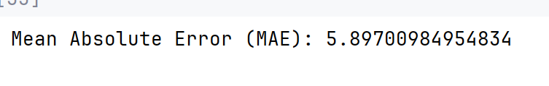
GRU/LSTM模型结果
GRU
LSTM

Slide 28
01
基础模型
04-15
02
样本权重
04-15
03
增量训练方法
04-15
04
滚动训练方法
04-15

Slide 29
1.基础模型
1.1
数据集加载
1.2
模型调参
1.3
模型训练
1.4
预测与评估

Slide 30
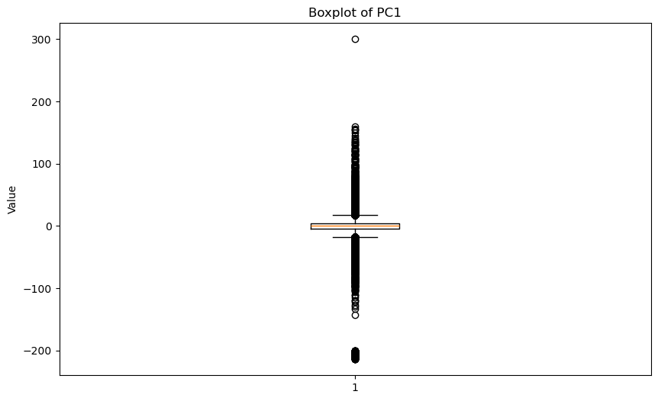
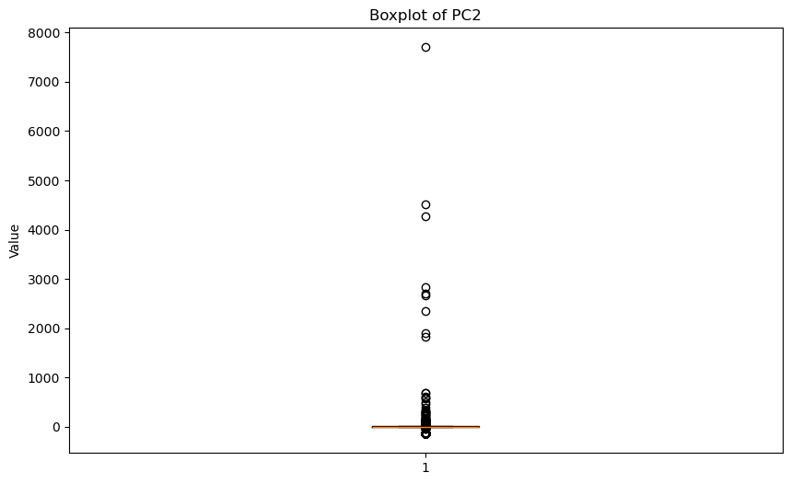
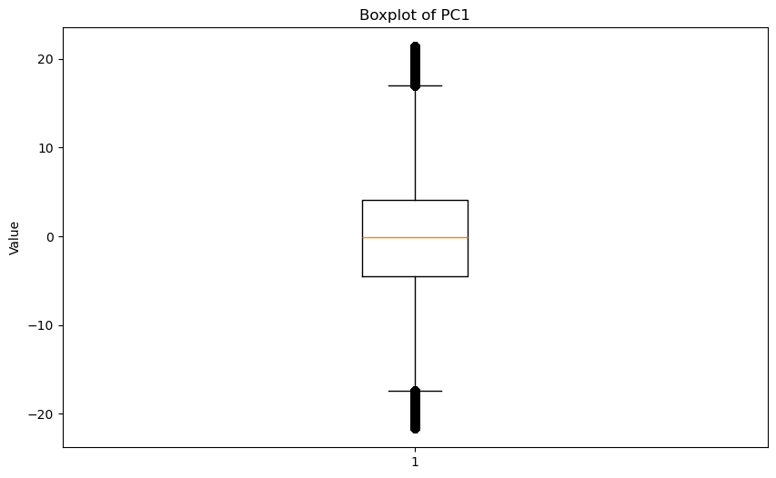
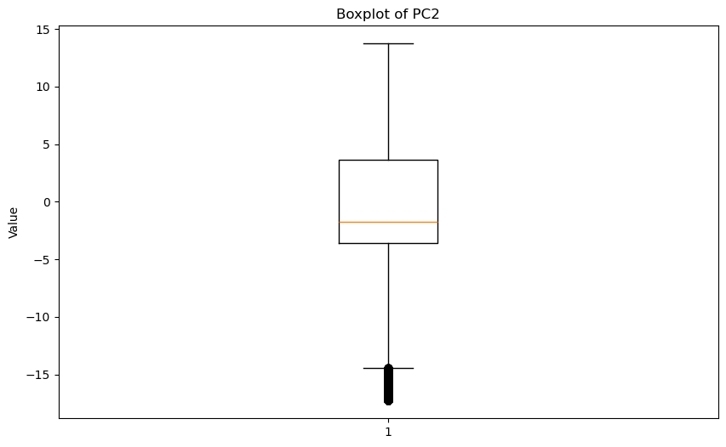
1.1 基础模型— 数据集加载
·读取”data_for_model_new.parquet”中的数据。
·“target”列有88行缺失，数量较少，直接删除。删除无关列‘row_id’,’index’等。
·对因子值去极值。
·随机筛选出10%用作测试集，其余90%用作训练集。
去极值前后因子值箱线图

Slide 31
1.2 模型调参
·基于Optuna，以MAE为目标函数，设置迭代轮数为2000，早停轮数为10。
模型调参参数名、取值范围及最佳值
参数名 | 取值范围 | 最佳值
learning_rate | 0.01 – 0.1 | 0.09388931415029565
num_leaves | 20 – 40 | 40
max_depth | 3 – 10 | 6
feature_fraction | 0.7 – 0.9 | 0.8184848199374506
bagging_fraction | 0.7-0.9 | 0.8643329387728285
bagging_freq | 1-10 | 9

Slide 32
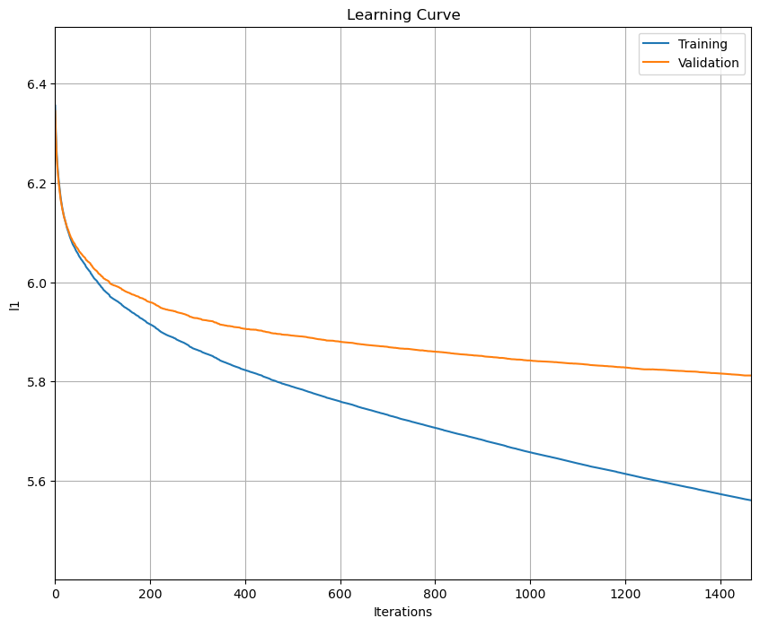
1.3 模型训练
按照8:1的比例划分为训练集及验证集。使用参数最佳值，设置迭代轮数为2000，早停轮数为10，训练在第1456次迭代时实现早停。
最终模型在测试集上的MAE值为5.806131463799993。
训练过程中模型在训练集、验证集的MAE值

Slide 33
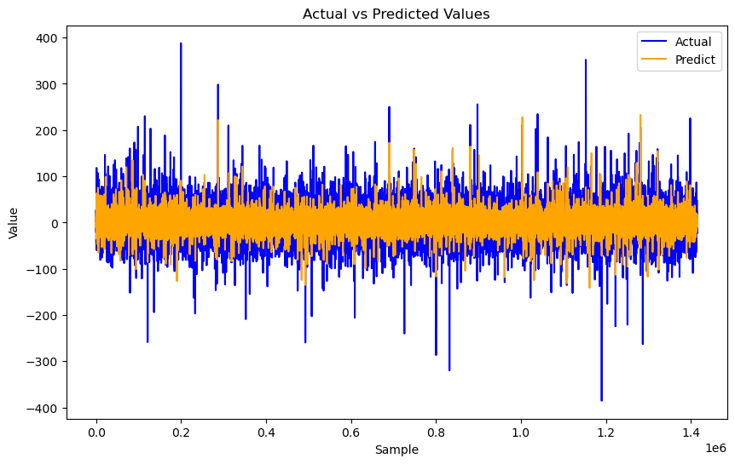
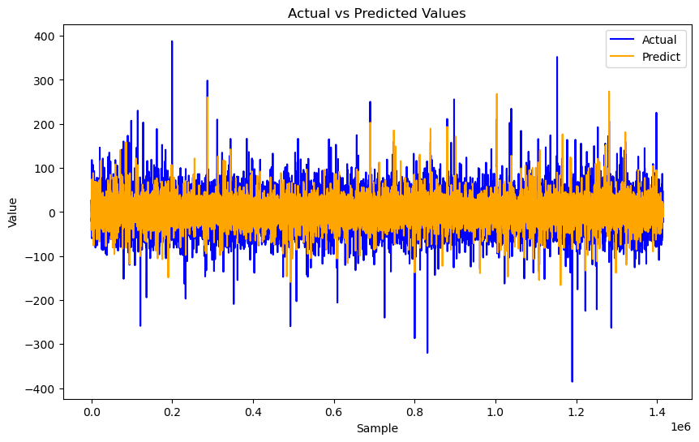
1.4均值方差缩放
分别对均值和方差计算 EMA，α=0.1。使用计算得到的 EMA 均值和方差，对预测值进行均值和方差缩放。
EMA均值=α⋅true_mean+(1−α)⋅pred_mean
EMA方差=α⋅true_var+(1−α)⋅pred_var
缩放前模型在测试集上的MAE值为5.806131463799993。
缩放后模型在测试集上的MAE值为5.85140566176202。
缩放前后模型在数据集上的预测表现
资料来源：

Slide 34
2.加权
2.1
数据集加载
2.2
模型训练

Slide 35
2.1 数据集加载
基于之前处理的数据，为训练样本添加权重，验证集权重保持一致。
·线性权重：
时间越早，权重越大。
假设样本总数为 n，时间早的样本权重为 n，时间晚的样本权重为 1，依次递减。
·指数衰减权重：
指数衰减速率设为 0.001
train_weights = np.exp(-decay_rate * np.arange(len(y_train)))
·错误样本强化权重：
对训练过程中错误率较高的样本赋予更高的权重。
初始样本权重为1，限制样本权重最大值为10，强化迭代5次。
权重归一化：train_weights = train_weights / np.sum(train_weights)

Slide 36
2.2—模型训练
·按照8:1的比例划分为训练集及验证集。使用参数最佳值，设置迭代轮数为2000，早停轮数为10，训练在第1273次迭代时实现早停。
·线性权重：在测试集上的MAE值为5.837257149884868。
·指数权重：在测试集上的MAE值为6.592052044271664。
·错误强化：计算训练集上的误差，使用误差更新样本权重，重新创建带新权重的数据集。
sample_weights = 1 + errors （权重与误差呈线性关系）
动态降低学习率（每次训练后，学习率下降 10%）
params['learning_rate'] = initial_learning_rate * (0.9 ** (i + 1))
在测试集上的MAE值为5.852044442026959。
资料来源：

Slide 37
3. 增量训练方法
3.1
数据集加载
3.2
模型调参
3.3
模型训练与评估
3.4
均值方差缩放

Slide 38
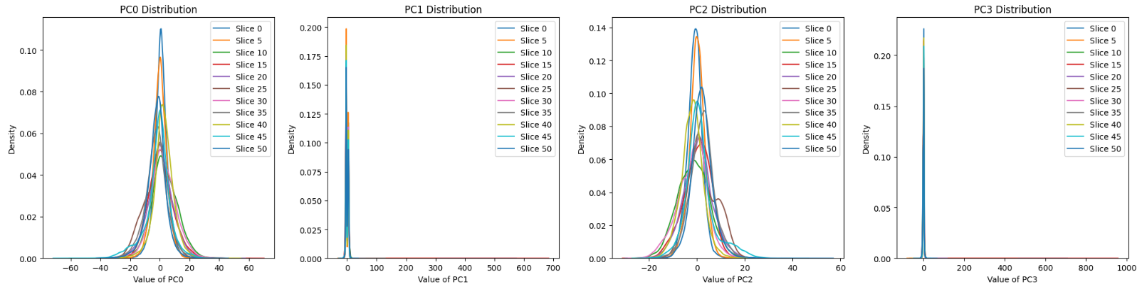
3.1 数据集加载
由于不同时段的数据分布基本均匀，因此增量训练在理论上是可行的。
在全部数据中，随机筛选出10%用作测试集，其余90%用作训练集。对于训练集，以time_id为键，设置窗口为500，得到53组训练数据，用于53轮增量训练。
不同时段各批次数据特征值概率密度曲线

Slide 39
3.2 模型调参
调参设置：基于Optuna，以MAE为目标函数，对于每批数据，设置迭代轮数为200，早停轮数为20，最终返回53轮迭代训练后验证集上的MAE作为调参依据。
随机数种子为20，调用GPU加速训练，未设置参数搜索上限。
模型调参参数名、取值范围及最佳值
参数名 | 取值范围 | 最佳值
learning_rate | 0.001 – 1 | 0.002978994390218853
num_leaves | 2 – 256 | 224
max_depth | 2 – 10 | 9
min_data_in_leaf | 20 – 1000 | 528
lambda_l1 | 0 – 10 | 7
lambda_l2 | 0 – 10 | 8
feature_fraction | 0.6 – 1.0 | 0. 6036000784651652
bagging_fraction | 0.6 – 1.0 | 0. 9999147536613282
资料来源：

Slide 40
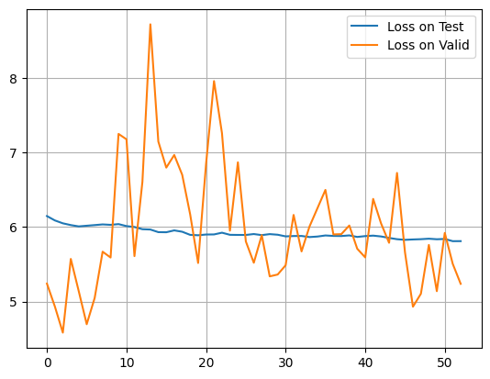
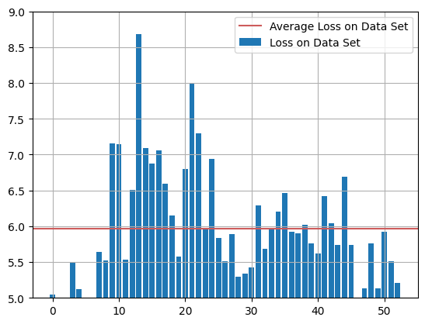
3.3模型训练与评估
训练模型时，对于每批数据，按照8:2的比例划分为训练集及验证集。此外设置迭代轮数为200，早停轮数为20。在53轮的逐轮迭代过程中，模型在各验证集、测试集的表现如左下图所示。整体训练完成后，在各数据集(训练集+验证集)上的表现如右下图所示。
最终模型在测试集上的MAE值为5.8107366376567615。
训练过程中模型在验证集、测试集的MAE值
训练完成中模型在各个数据集(训练集+验证集)的MAE值

Slide 41
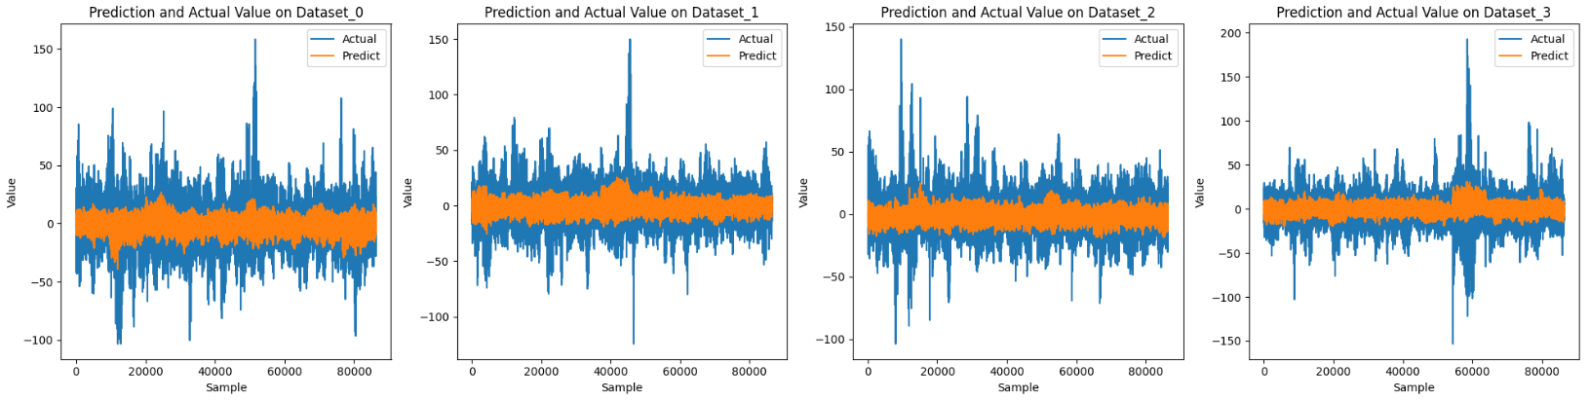
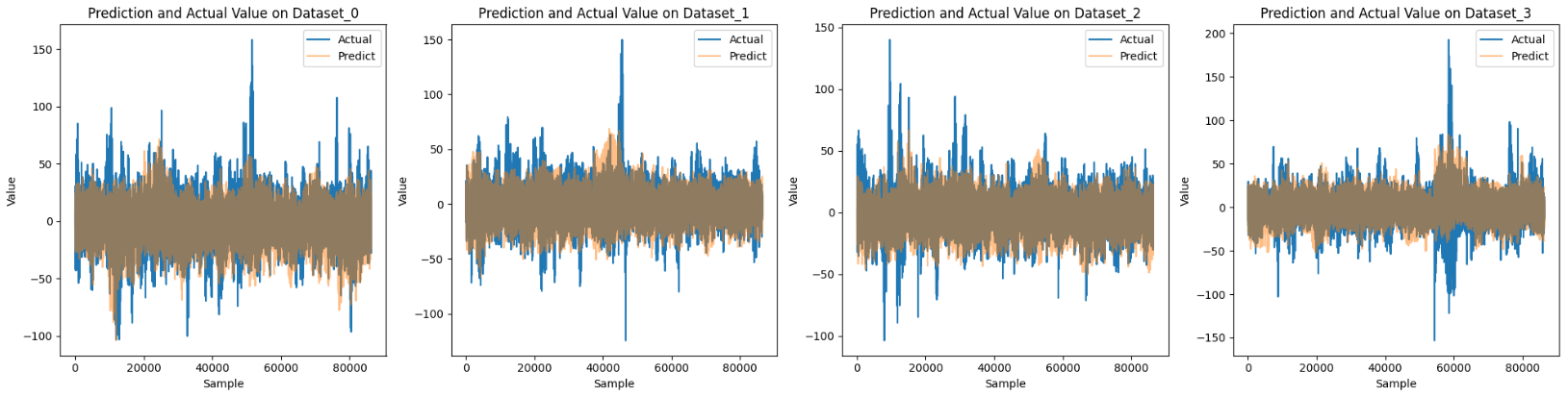
3.4均值方差缩放
缩放公式：predict’ = (predict – mean_predict ) / std_predict * std_actual + mean_actual
逐批次计算每组数据集上的预测值均值/方差及target值均值/方差，指数移动平均得到最终缩放倍率
缩放前模型在测试集上的MAE值为5.8107366376567615
缩放后模型在测试集上的MAE值为7.656956712404052，结果并不理想
缩放前后模型在数据集上的预测表现

Slide 42
4. 滚动训练方法
4.1
数据集加载
4.2
模型调参
4.3
模型训练与评估

Slide 43
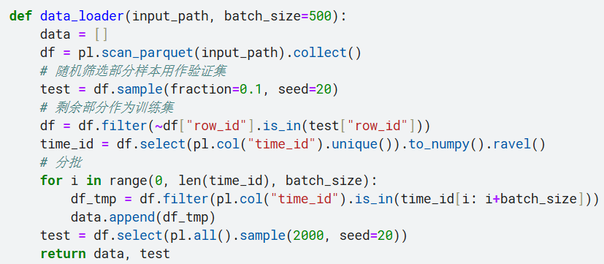
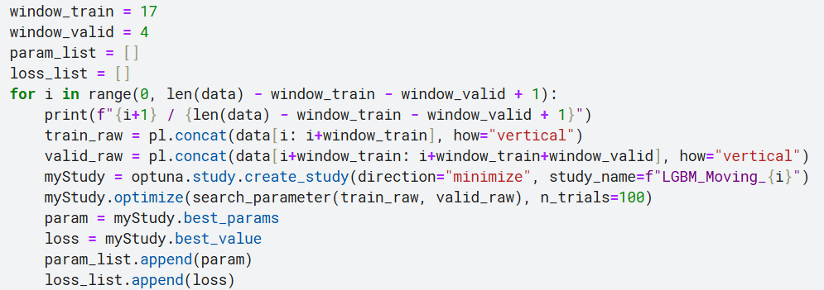
4.1 数据集加载
在全部数据中，随机筛选出10%用作测试集，其余90%用作训练集。对于训练集，以time_id为键，设置窗口为500，得到53组训练数据，用于滚动训练。
设置训练集窗口大小为17，验证集窗口大小为4，总滚动训练轮数为33次，共得到33棵LGBM树，将分别计算其误差项，去倒数归一化后作为参数用于加权预测
将数据按照batch_size=500拆分
按照17:4的比例向后滚动训练
资料来源：

Slide 44
4.2 模型调参
调参设置：基于Optuna，以MAE为目标函数，对于每批数据，设置迭代轮数为5000，早停轮数为50，最终返回验证集MAE作为调参依据。
随机数种子为20，调用GPU加速训练，设置参数搜索上限为100轮。
表 模型调参参数名、取值范围及最佳值
参数名 | 取值范围 | 最佳值 (均值)
num_leaves | 2¹ – 2⁸ | 148
max_depth | 2 – 10 | 8
min_data_in_leaf | 2¹ – 2⁹ | 484
lambda_l1 | 2 – 10 | 6
lambda_l2 | 2 – 10 | 6
feature_fraction | 0.6 – 1.0 | 0.802876407
bagging_fraction | 0.6 – 1.0 | 0.806281492
资料来源：

Slide 45
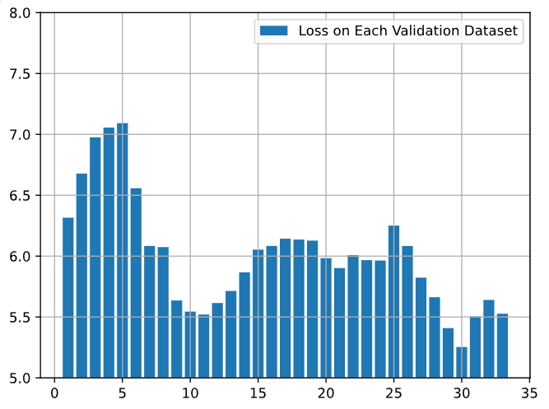
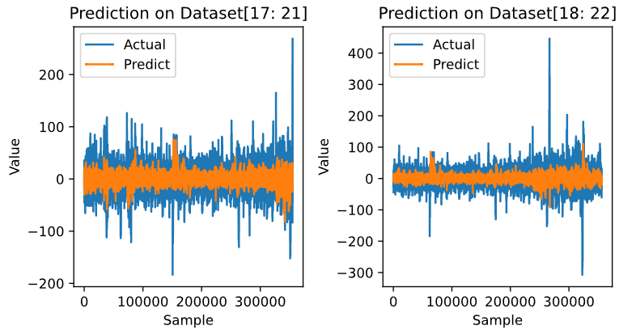
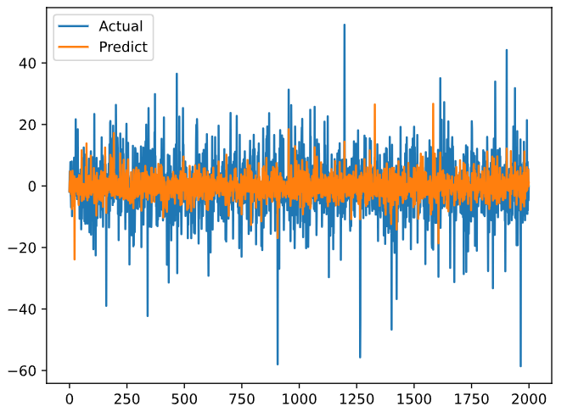
4.3模型训练与评估
最终模型在测试集上的MAE值为5.694502911082598。
优于增量训练的5.8107366376567615。
模型在前两个数据集上的预测情况
各验证集上的MAE值及测试集的模型表现

Slide 46
反向传播
Trick总结
因子生成部分注意不同股票之间的量纲
特征工程部分PCA前进行离群值处理
PCA丢掉的成分采用lasso沙里淘金
DataLoader部分可以采用idx_map提速
模型训练部分采用赛题定制的评判标准作为objective和metrics
任务介绍
数据探索
特征工程
模型预测
反思提升
注意检验因子生成时是否使用了未来函数，添加未来扰动查看因子是否变动
PCA的处理也需和模型训练部分的训练测试集划分统一
DataLoader不可迷信官方

Slide 47
!谢谢大家！
北京大学金融科技协会

